Slide 1
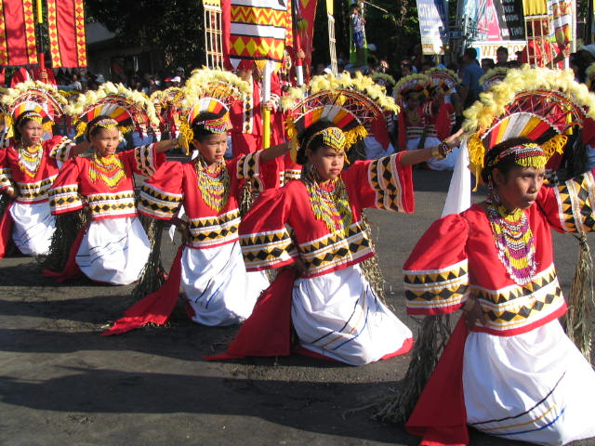
Le Festival De Kaamulan- Philippines -
La danse de rue, l'un des événements phares du Kaamulan Festival

Slide 2
Le festival Kaamulan est un festival culturel ethnique organisé chaque année dans la ville de Malaybalay , Bukidnon aux Philippines, de la seconde moitié de février au 10 mars, date anniversaire de la fondation de Bukidnon en tant que province en 1917. Il est organisé pour célébrer la culture et la tradition. des sept groupes tribaux ethniques — Bukidnon, Higaonon, Talaandig, Manobo, Matigsalug, Tigwahanon et Umayamnon — qui habitent à l'origine la province. [1] [2]
Kaamulan vient du mot Binukid « amul » signifiant rassembler. [3] Kaamulan se rassemble dans un but précis : un rituel de relation, une cérémonie de mariage , un festival de remerciement pendant la période des récoltes, un pacte de paix, ou tout cela ensemble.

Slide 3
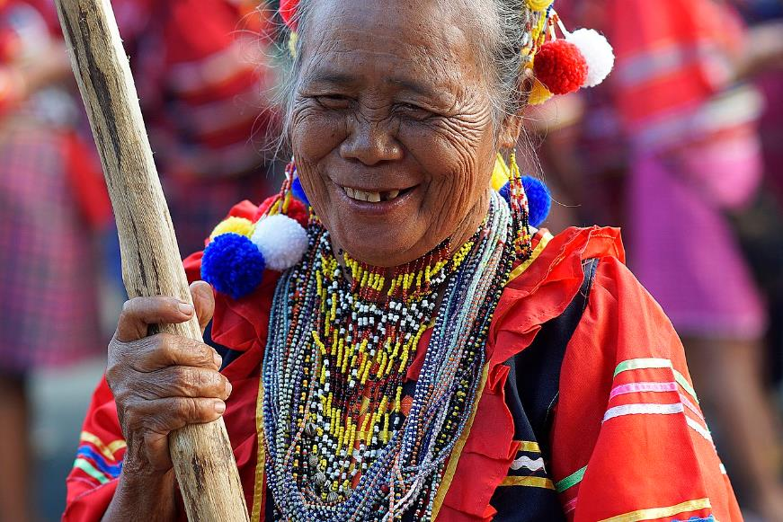
Une Bae (chef de tribu) sourit alors qu'elle danse dans les rues de la ville de Malaybalay à Bukidnon pendant le festival Kaamulan.

Slide 4
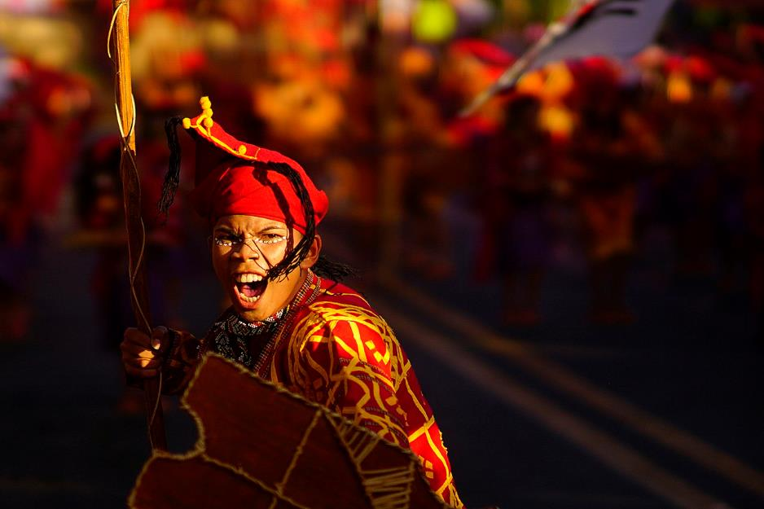
Un guerrier issu d’un peuple autochtone lors du festival Kaamulan à Bukidnon, aux Philippines.

Slide 5
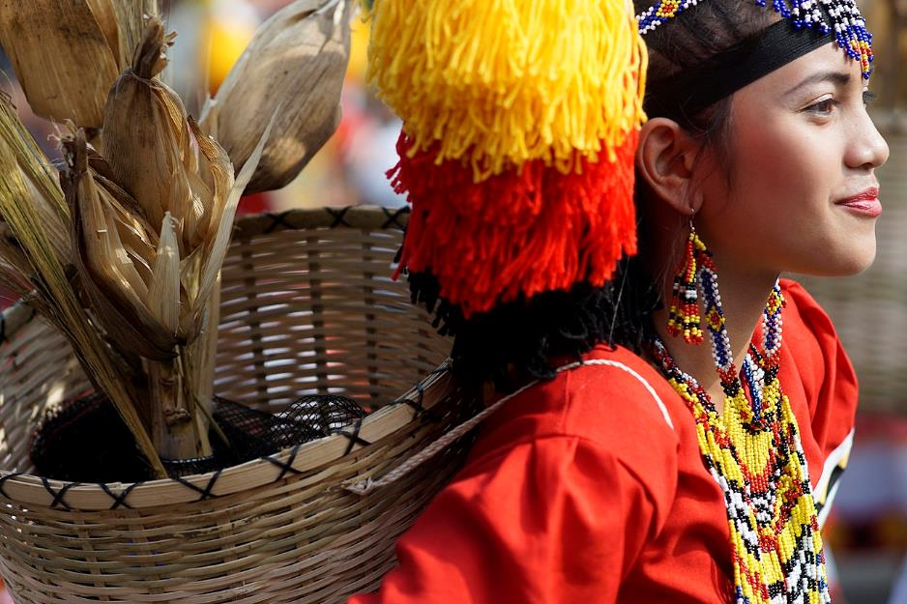
Voilà à quoi ressemble la prochaine génération d’autochtones à Bukidnon lors du festival Kaamulan.

Slide 6
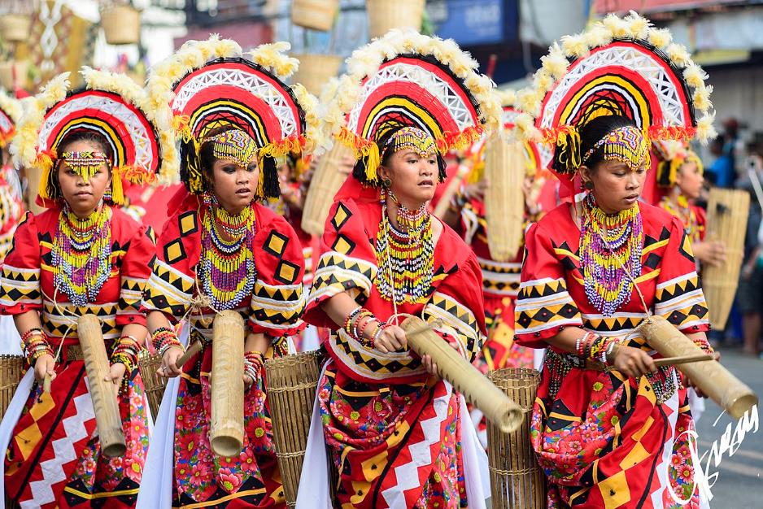
Femmes en robe traditionnelle Manobo (Festival Kaamulan 2017, Bukidnon, Philippines)

Slide 7
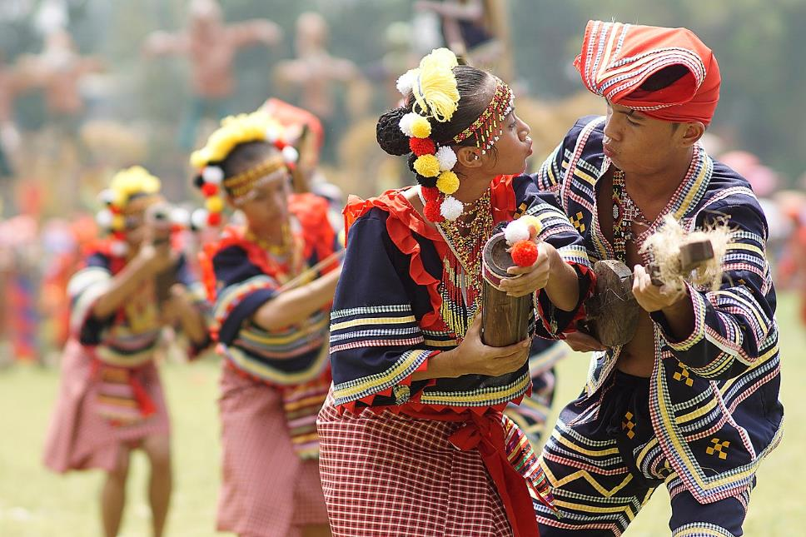
Les danseurs présentent les mouvements de parade nuptiale lors du festival Kaamulan.

Slide 8
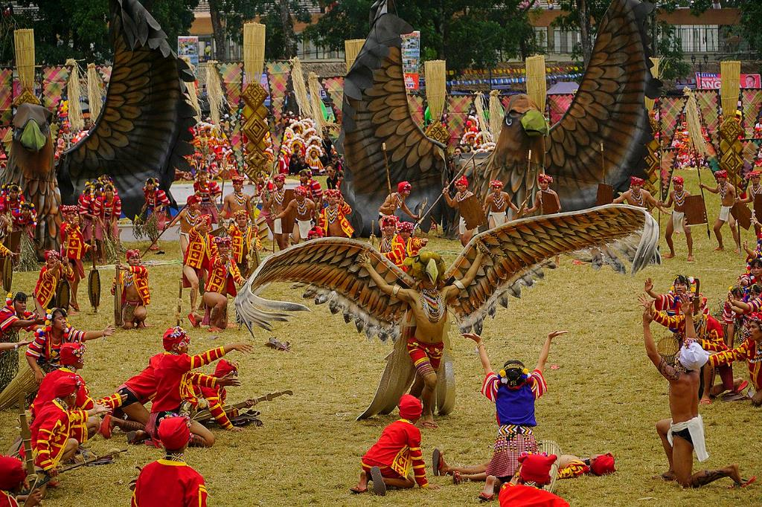

Slide 9
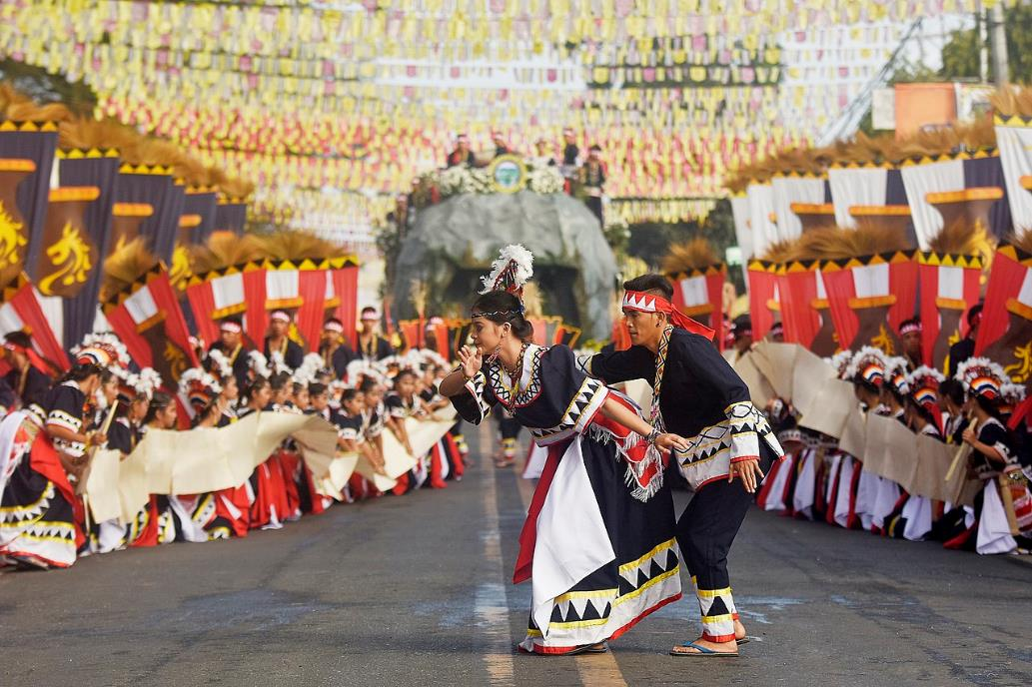

Slide 10
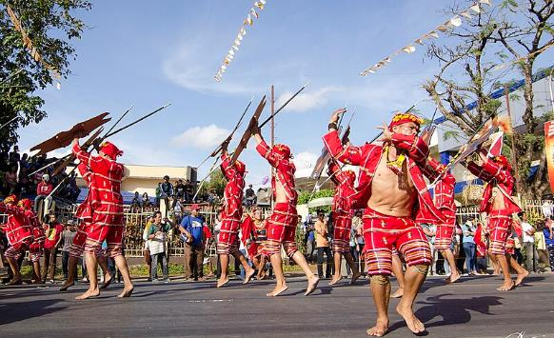
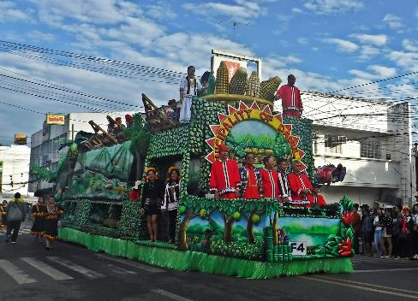
Kaamulan Festival, le festival le plus authentique des Philippines.

Slide 11
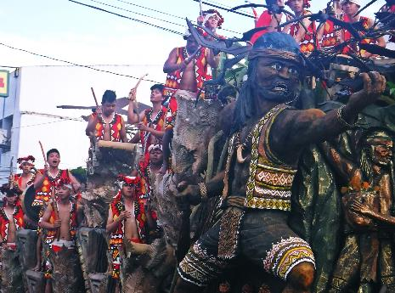
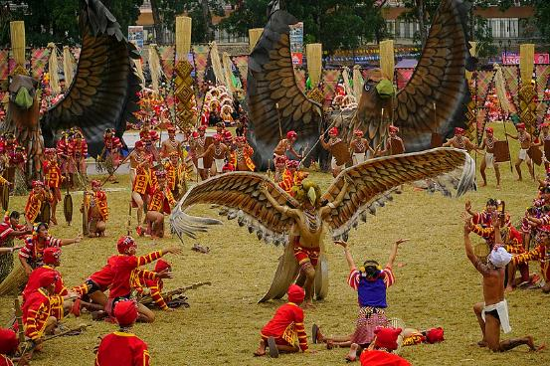

Slide 12
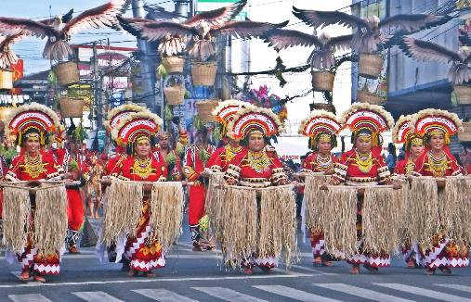
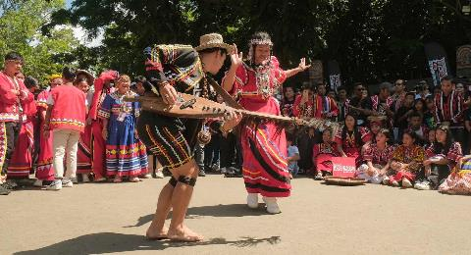

Slide 13
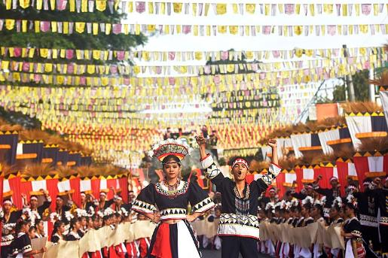
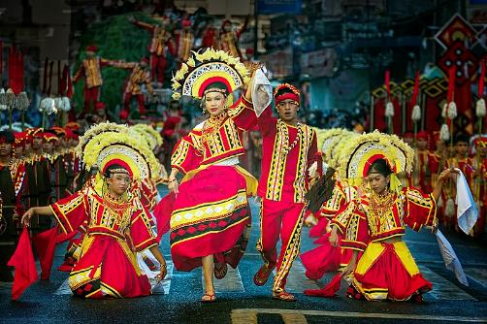

Slide 14
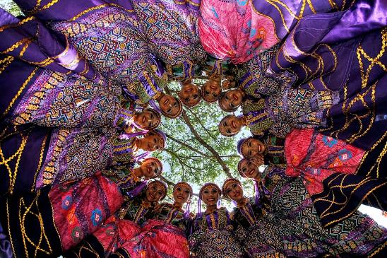
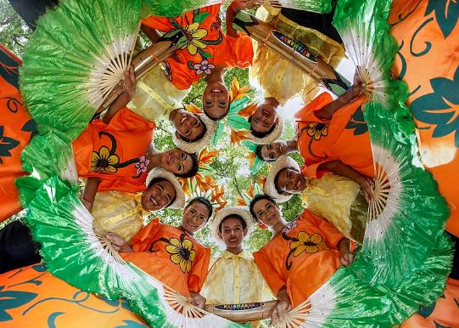

Slide 15
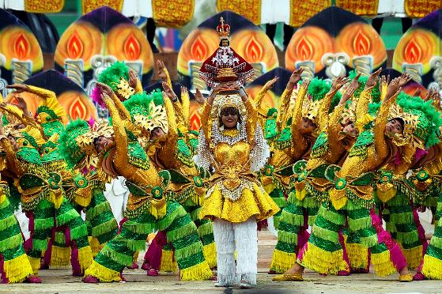
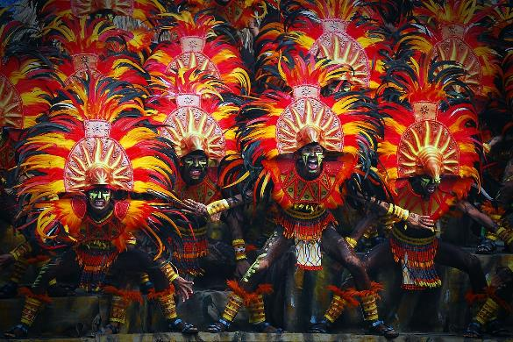

Slide 16
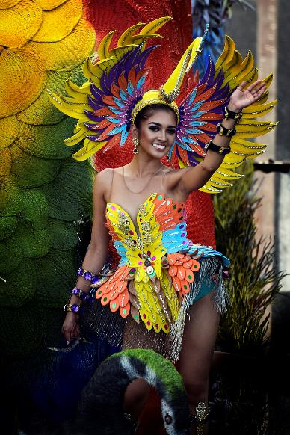
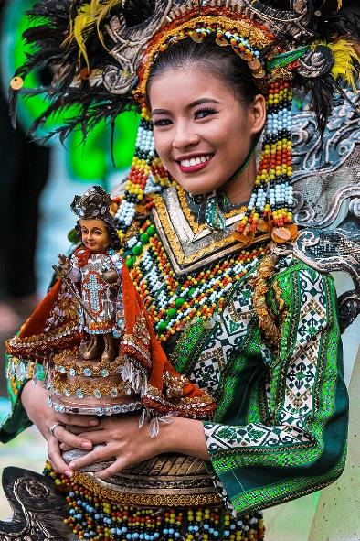

Slide 17
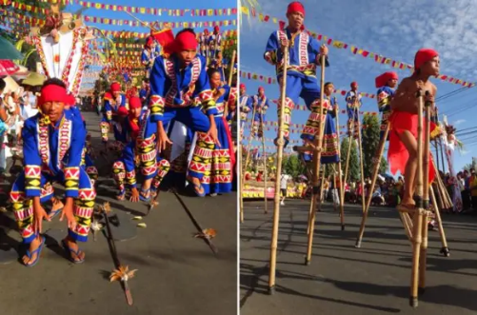
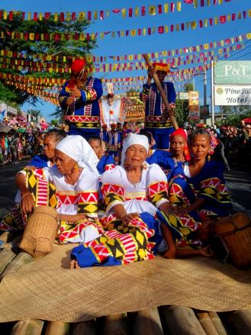

Slide 18
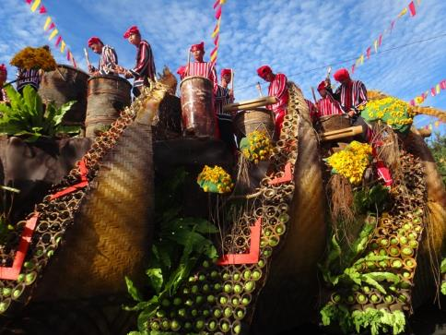
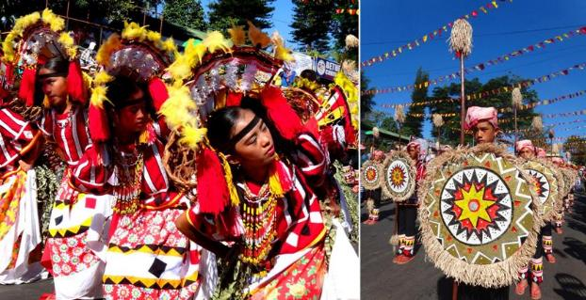

Slide 19
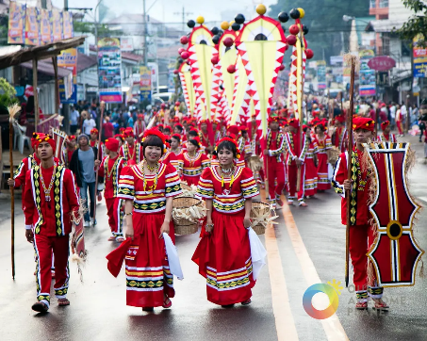
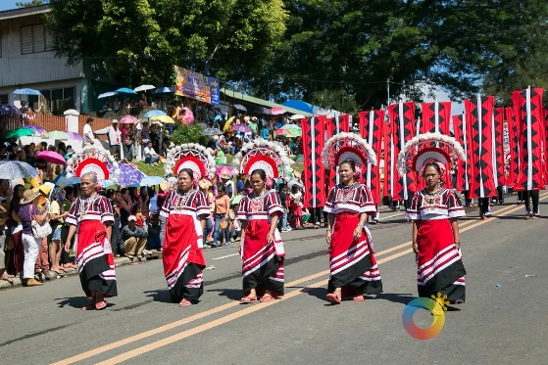

Slide 20
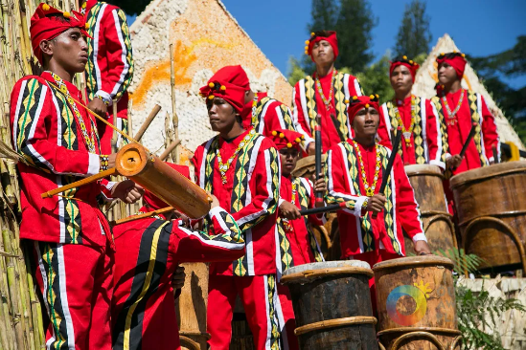
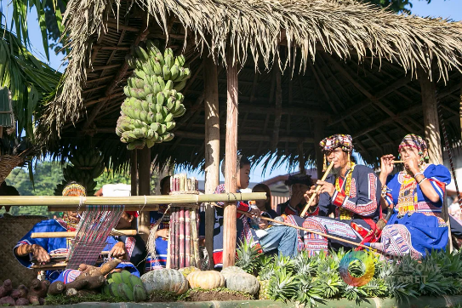

Slide 21
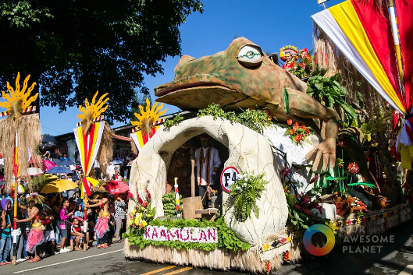
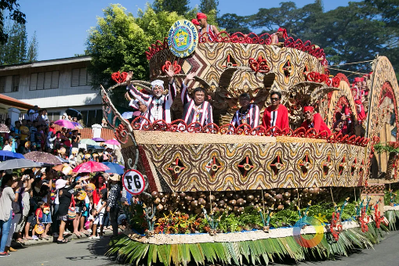

Slide 22
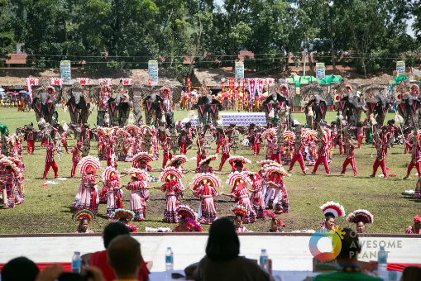
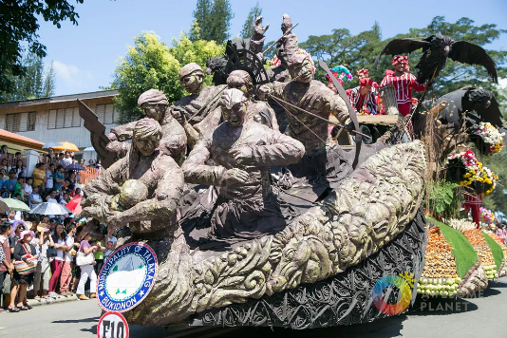

Slide 23
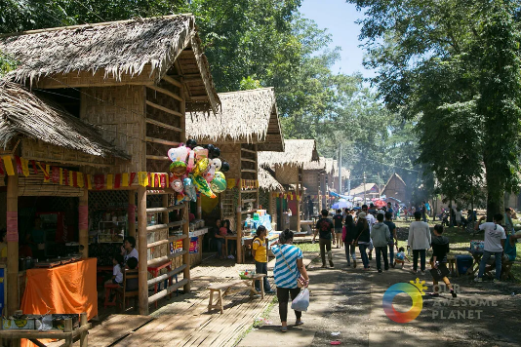
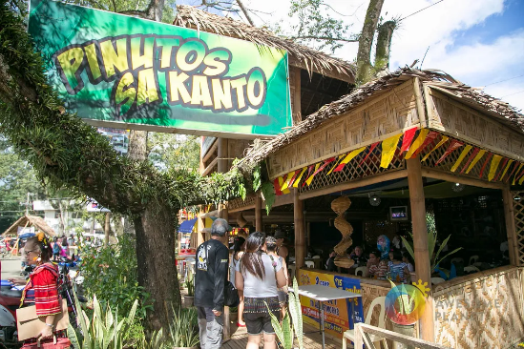

Slide 24

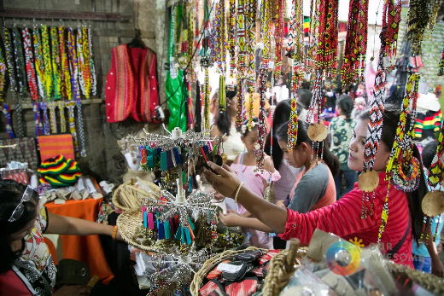

Slide 25
Lorient Vous A Présenté Le Festival De Kaamulan – Philippines -
Merci De Votre Visite
Les Images Et Le Son Du net
Daniel

